Slide 1



স্বাগত-
লাল গোলাপ শুভেচ্ছা।

Slide 2

শিক্ষক পরিচিতি-
মোঃ কবির উদ্দিন
সহঃ শিঃ
মানিকগঞ্জ সপ্রাবি,কানাইঘাট,সিলেট।
মোবাইলঃ ০১৭২৭৬২৫২৬০

Slide 3
পাঠ পরিচিতি-
বিষয়-বাংলা,শ্রেণি- ৪র্থ
পাঠ- পাখির জগত ( পৃষ্ঠা-৬১)
তারিখ-১৮/০৭/২০২০
সময়-৪৫ মিনিট

Slide 4
শিখনফল-
শোনা-৩.১.১.-নির্ধারিত বিষয়ে বর্ণনা শুনে বুঝতে পারবে।
বলা-২.৫.২.- বিভিন্ন বিষয় বর্ণনা করতে পারবে।

Slide 5
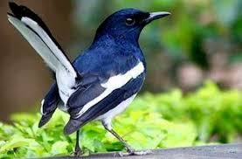
পাখি টির নাম কি?
দোয়েল পাখি

Slide 6
আজকের পাঠ-

Slide 7
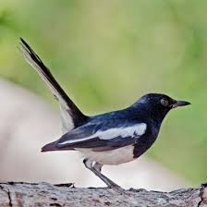
পাখির বর্ণনা-
দোয়েল আমাদের জাতীয় পাখি।এদের গায়ের রঙ সাদা-কালো।এরা থাকে লোকালয়ে আর গভীর জংগলে। গাছের উঁচু ডালে মাঝে মাঝে মধুর সুরে গান গায়। নানা ফুলের মধু আর কীট পতংগ এদের প্রধান খাদ্য।

Slide 8
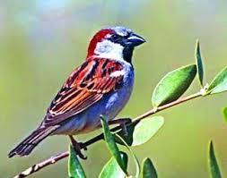
পাখির বর্ণনা-
ছোট্ট পাখি চড়ুই। চড়ুই আমাদের ঘরের কেউ।লোকালয় এদের প্রিয় জায়গা।মাথা ছাই রংগের।পিঠে বাদামি পালক।তার উপরে কালো ছোট দাগ। ডানার উপরে সাদা অথবা লালচে রেখা। শস্যদানা এদের প্রিয় খাদ্য।

Slide 9
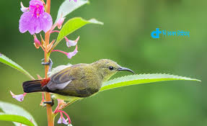
পাখির বর্ণনা-
ছোট্ট আরেক পাখি টুনটুনি।পালকের রঙ জলপাই সবুজ।মাথায় লালচে রঙের ছোপ। লম্বা ঠোঁটের রঙ কালচে খয়েরি।পায়ের রঙ হলুদাভ।লেজ নাড়িয়ে টুই টুই শব্দ করে উড়ে বেড়ায়। চমৎকার বাসা বানায়।ফুলের মধুই টুনটুনির সবচেয়ে প্রিয়।

Slide 10
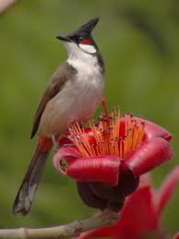
পাখির বর্ণনা-
চঞ্চল স্বভাবের পাখি হলো বুলবুলি। বুলবুলির মাথা ও গলা কালো। মাথার উপর রাজকীয় কালো ঝুটি। এর তলপেট সাদা। এরা খুব দ্রুত উড়তে পারে।

Slide 11
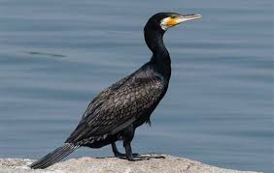
পাখির বর্ণনা-
পানির সাথে যার সখ্য, সেই পাখিটির নাম পানকৌড়ি। পুকুর,খাল ও বিল এদের বিচরণক্ষেত্র। এই পাখি ডুব দিয়ে তিন মিটার পর্যন্ত সাঁতরাতে পারে। এরা জলজ কীট পতংগ খেতে ভালোবাসে।

Slide 12
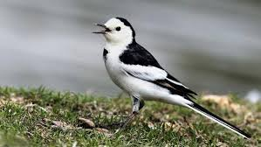
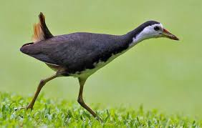
আরো কিছু পাখির চিত্র ও নাম দেখি-
খঞ্জনা ডাহুক

Slide 13
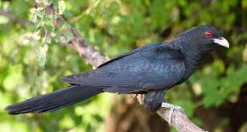
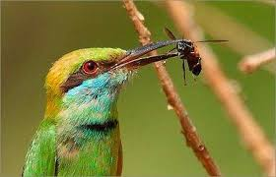
আরো কিছু পাখির চিত্র ও নাম দেখি-
কোকিল বাশপাতি

Slide 14
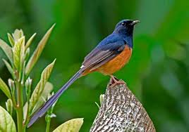
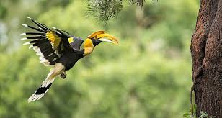
আরো কিছু পাখির চিত্র ও নাম দেখি-
শ্যামা ধনেশ

Slide 15
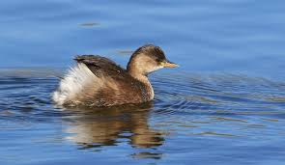
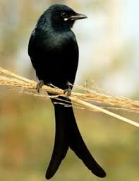
আরো কিছু পাখির চিত্র ও নাম দেখি-
পানডুবি ফিঙ্গে

Slide 16
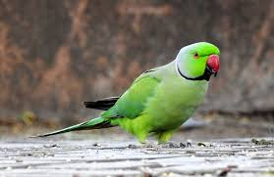
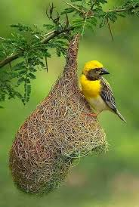
আরো কিছু পাখির চিত্র ও নাম দেখি-
টিয়া বাবুই

Slide 17
বই খুলি ও পড়ি-

Slide 18
মূল্যায়ণ-
পাখিগুলোর নাম বল?

Slide 19
মূল্যায়ণ-
পাখিগুলোর নাম বল?

Slide 20
মূল্যায়ণ-
দোয়েল পাখির ৩টি বৈশিষ্ঠ্য বল-

Slide 21

শুভ বিদায়

